Slide 1
9. Různé
13. zasedání Pracovní skupiny pro udržitelný rozvoj regionů, obcí a území
27. května 2013, Jilská 7a, Praha 1

Slide 2
Nová podoba webové stránky PSUR
13. zasedání Pracovní skupiny pro udržitelný rozvoj regionů, obcí a území
27. května 2013, Jilská 7a, Praha 1

Slide 3
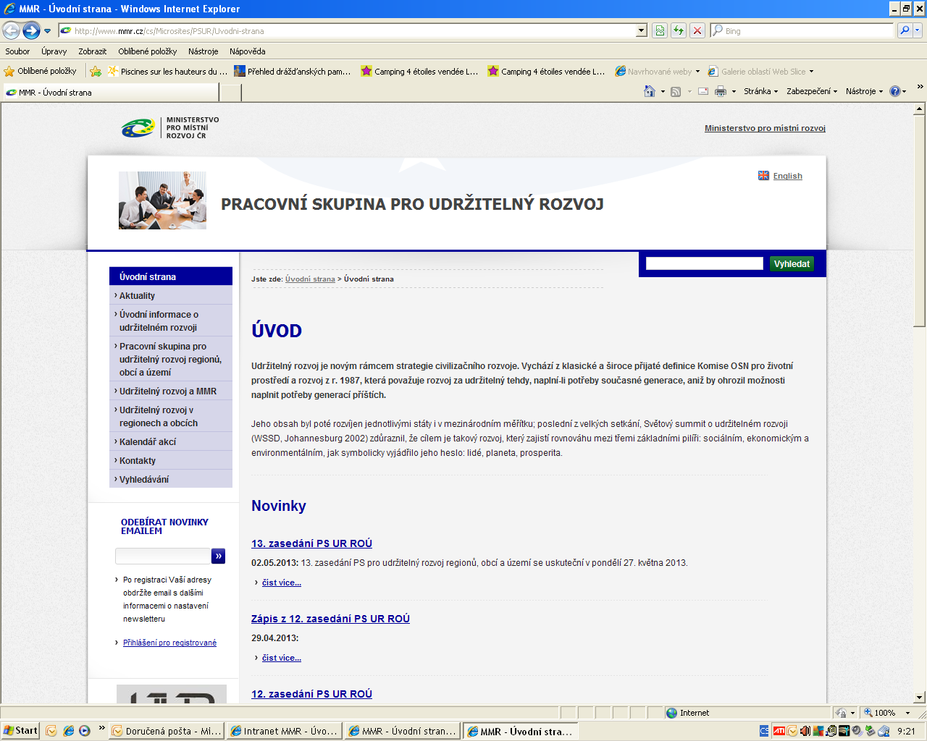
Nový web PSUR

Slide 4

Nový web PSUR
Nová adresa webové stránky:
www.mmr.cz/psur
Další možnost přístupu:
www.mmr.cz banner PSUR

Slide 5
Nový web PSUR
Veřejná část webu: obdoba původního webu
Neveřejná část webu: zejména prezentace ze zasedání,
pracovní dokumenty
Přístup do neveřejné části:
uživatelské jméno: psur2013
heslo: psur2013

Slide 6
Děkuji za pozornost
Pavla Žáčková
pavla.zackova@mmr.cz

